Slide 1

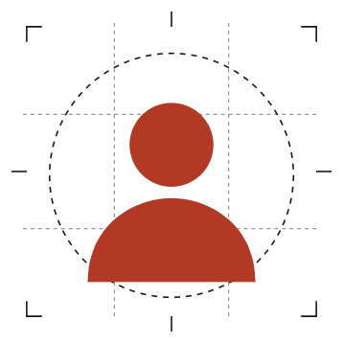
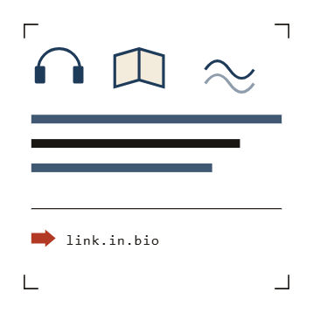
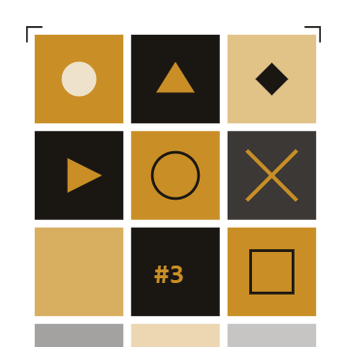
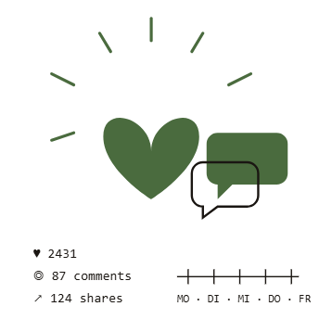
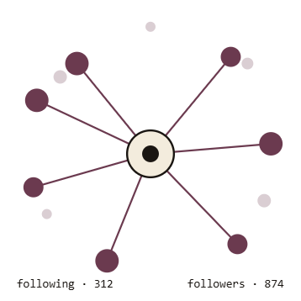
LH 02 / P 02 — FOLIO 01
DURCHBLICKT!
·
LH 2
·
PHASE 2 — ERARBEITUNG
EDITORIAL · A4
Die FÜNF Bausteine der digitalen Identität.
LEITFRAGE
METHODISCHER ZWECK
KERNBOTSCHAFT
Woraus besteht eigentlich eine digitale Identität — und welche Entscheidungen treffen wir beim Aufbau jeder einzelnen Schicht?
Ein editoriales Referenzblatt für die Erarbeitungs­phase: fünf Bausteine, benennbar, diskutierbar, prüfbar.
Identität im Netz ist nicht gegeben, sie wird Stück für Stück zusammen­gesetzt — mit Absicht oder ohne.
Jeder Account ist eine Montage . Aus Bild, Text, Spur und Resonanz entsteht ein Selbst, das andere lesen — lange bevor sie uns begegnen. Dieses Blatt zerlegt die Montage in ihre fünf tragenden Teile .
01
BAUSTEIN I · DAS GESICHT
FIG. 01
Der erste Blick, der nie zurückgenommen wird.
// Profilbild
Ein Bruchteil einer Sekunde entscheidet über Vertrauen, Nähe, Ironie oder Distanz. Das Profilbild ist keine Illustration — es ist ein Versprechen über die Art, wie wir gelesen werden wollen.
DIE ENTSCHEIDUNG
Zeige ich mein Gesicht, eine Rolle oder ein Symbol — und wie viel Abstand lasse ich dem Betrachter?
RULE OF THIRDS · CROP
02
BAUSTEIN II · DER CLAIM
FIG. 02 · 147/150
150 Zeichen, in denen ein Selbst sich verdichtet.
// Bio
Die Bio ist Manifest im Kleinformat: Was zähle ich auf, was lasse ich weg? Jedes Wort hier ist eine Koordinate — und jede Auslassung ein bewusster Schatten.
DIE ENTSCHEIDUNG
Welche
sollen stellvertretend für alles stehen — und wer darf nicht mitlesen?
drei Dinge
BIO · REDACTED LINE
03
BAUSTEIN III · DAS ARCHIV
FIG. 03
Ein Raster aus Entscheidungen, das nach uns spricht.
// Posts
Einzelne Posts sind Punkte, das Grid ist die Linie. Welche Muster bildet das Feed-Quadrat, wenn wir drei Monate zurücktreten? Jede Geste wird Teil einer stillen Erzählung.
DIE ENTSCHEIDUNG
FEED · 3×3 · FEED CONTINUES
Was darf bleiben — und wann ist
ein Akt der Selbstsorge?
Archivieren
04
BAUSTEIN IV · DIE RESONANZ
FIG. 04
Das, was aus anderen zurückkommt, formt mit.
// Interaktionen
Likes, Antworten, Shares, stille Screenshots — jede Reaktion ist ein kleiner Spiegel. Zusammen­genommen verändern sie, wie wir uns selbst in Szene setzen. Oft unbemerkt.
DIE ENTSCHEIDUNG
Welche Resonanz
ich — und welche nehme ich nur, wenn sie zufällig vorbeikommt?
suche
RESONANZ · 7D
05
BAUSTEIN V · DER KONTEXT
FIG. 05
Wir sind auch, mit wem wir verbunden sind.
// Netzwerk
Wer folgt wem, wer antwortet, wer teilt — das soziale Diagramm ist ein Mitteilungs­format, ohne dass je ein Wort fällt. Die Nachbar­schaft einer Identität ist Teil ihrer Aussage.
DIE ENTSCHEIDUNG
In wessen
stelle ich mich — bewusst, beiläufig oder aus Gewohnheit?
Nachbarschaft
EGO-NET · DEGREE 1
§ KERNBOTSCHAFT · PHASE 2
FOLIO · 01
01/01
Digitale Identität ist kein Foto. Sie ist eine Montage aus fünf Schichten — und wer ihre Fugen kennt, trifft bessere Entscheidungen über das eigene Bild im Netz.
UNTERRICHTSMATERIAL · MEDIENBILDUNG · SEK I / II
AUSGABE 04 · APRIL 2026
SEITE 01 / 01

Slide 2
LH 02 / P 02 — FOLIO 01
DURCHBLICKT!
·
LH 2
·
PHASE 2 — ERARBEITUNG
EDITORIAL · A4
03
BAUSTEIN III · DAS ARCHIV
FIG. 03
Ein Raster aus Entscheidungen, das nach uns spricht.
// Posts
Einzelne Posts sind Punkte, das Grid ist die Linie. Welche Muster bildet das Feed-Quadrat, wenn wir drei Monate zurücktreten? Jede Geste wird Teil einer stillen Erzählung.
DIE ENTSCHEIDUNG
FEED · 3×3 · FEED CONTINUES
Was darf bleiben — und wann ist
Archivieren
ein Akt der Selbstsorge?
04
BAUSTEIN IV · DIE RESONANZ
FIG. 04
Das, was aus anderen zurückkommt, formt mit.
// Interaktionen
Likes, Antworten, Shares, stille Screenshots — jede Reaktion ist ein kleiner Spiegel. Zusammen­genommen verändern sie, wie wir uns selbst in Szene setzen. Oft unbemerkt.
DIE ENTSCHEIDUNG
Welche Resonanz
suche
RESONANZ · 7D
ich — und welche nehme ich nur, wenn sie zufällig vorbeikommt?
05
BAUSTEIN V · DER KONTEXT
FIG. 05
Wir sind auch, mit wem wir verbunden sind.
// Netzwerk
Wer folgt wem, wer antwortet, wer teilt — das soziale Diagramm ist ein Mitteilungs­format, ohne dass je ein Wort fällt. Die Nachbar­schaft einer Identität ist Teil ihrer Aussage.
DIE ENTSCHEIDUNG
In wessen
Nachbarschaft
EGO-NET · DEGREE 1
stelle ich mich — bewusst, beiläufig oder aus Gewohnheit?
§ KERNBOTSCHAFT · PHASE 2
FOLIO · 01
01/01
Digitale Identität ist kein Foto. Sie ist eine Montage aus fünf Schichten — und wer ihre Fugen kennt, trifft bessere Entscheidungen über das eigene Bild im Netz.
UNTERRICHTSMATERIAL · MEDIENBILDUNG · SEK I / II
AUSGABE 04 · APRIL 2026
SEITE 01 / 01

